Slide 1
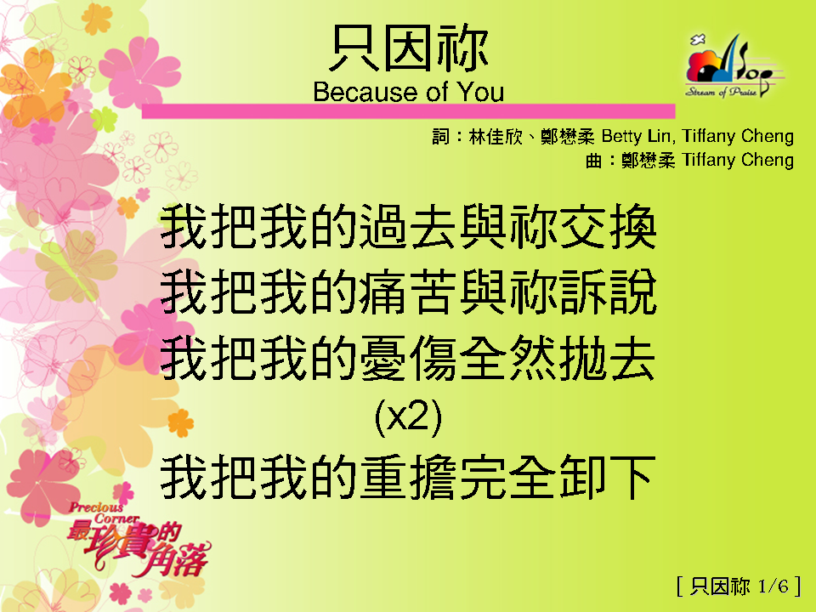
只因 1/6

Slide 2

只因 2/6

Slide 3
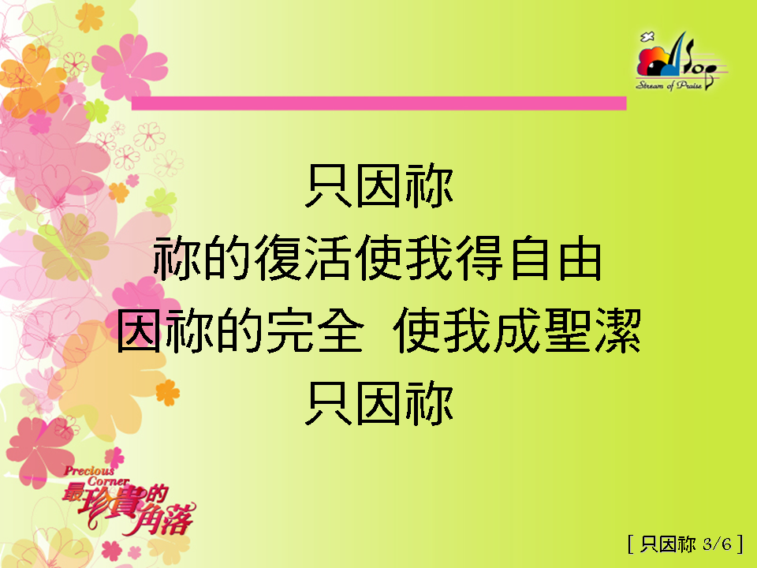
只因 3/6

Slide 4

只因 4/6

Slide 5
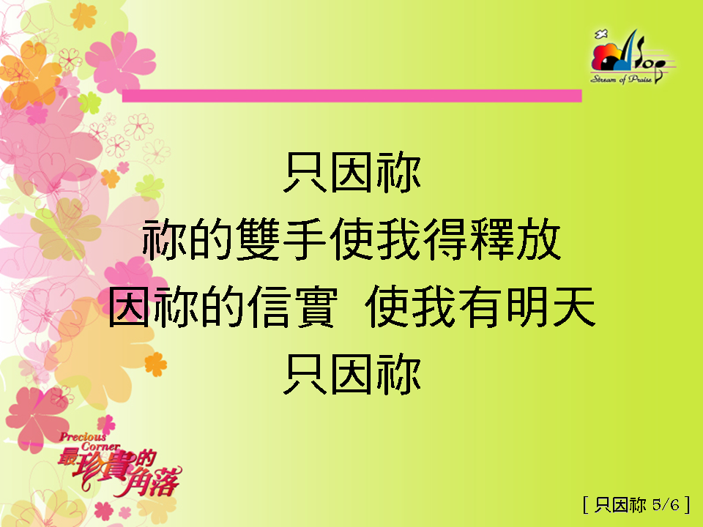
只因 5/6

Slide 6

只因 6/6

